Slide 1

Обучение произношению звуков и формированию слогов при запуске речи у детей с ОВЗ с использованием мультипликации
МО Приморско-Ахтарский район
ст. Бородинская
МБДОУ № 25
Учитель – логопед Болдырева Н.Н.

Slide 2
Этапы работы
Подготовительный
Создание персонажей и декораций
Раскадровка
Озвучивание персонажей
Презентация мультфильма
Анализ проделанной работы с детьми

Slide 3
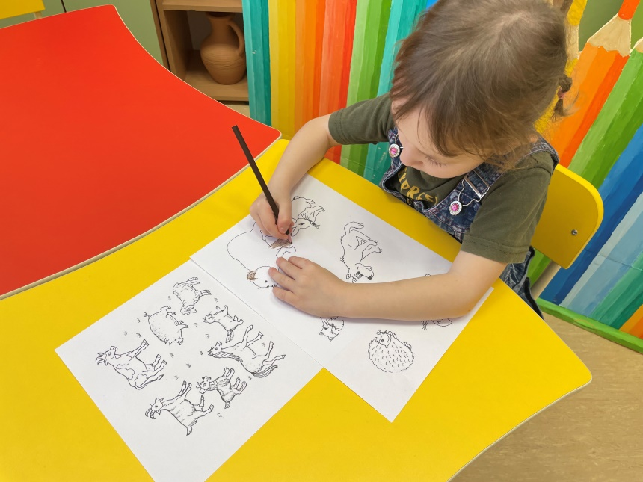
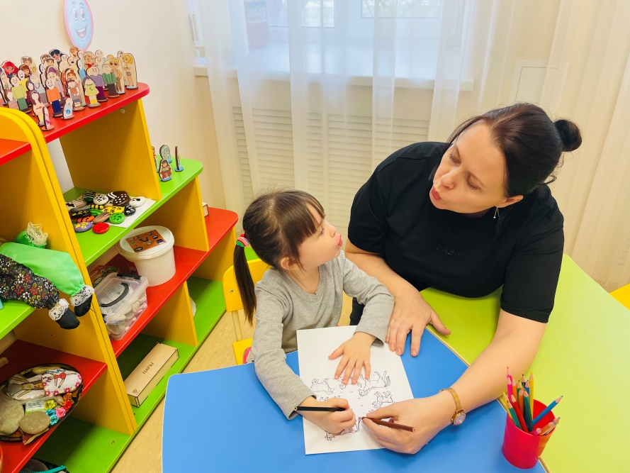
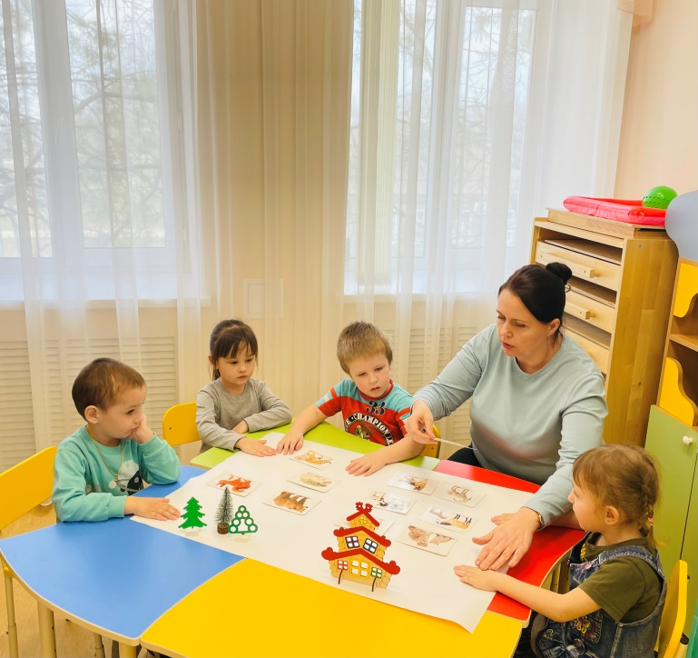
Подготовительный этап
Выбор темы
Выбор персонажей
Звукопроизношение

Slide 4
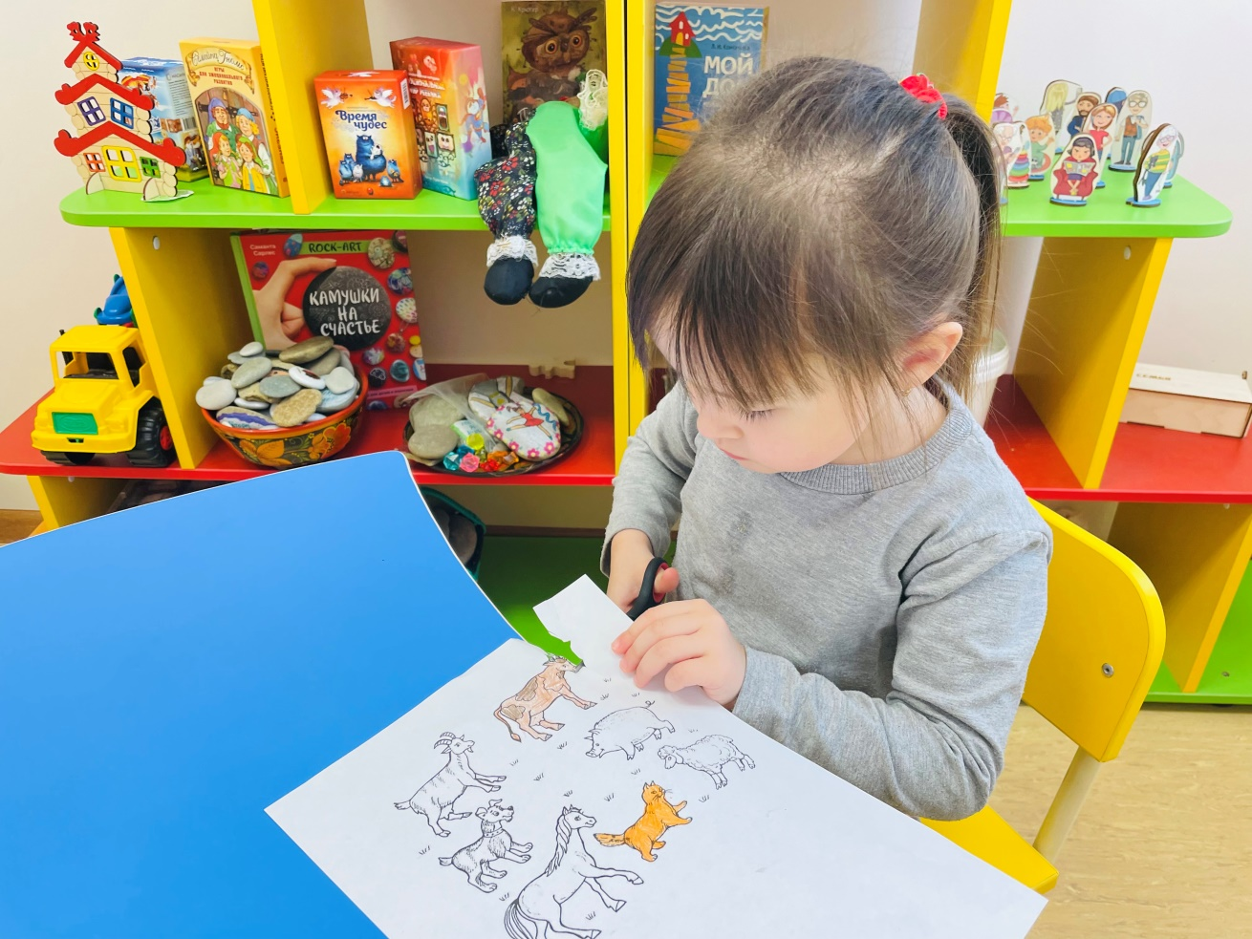
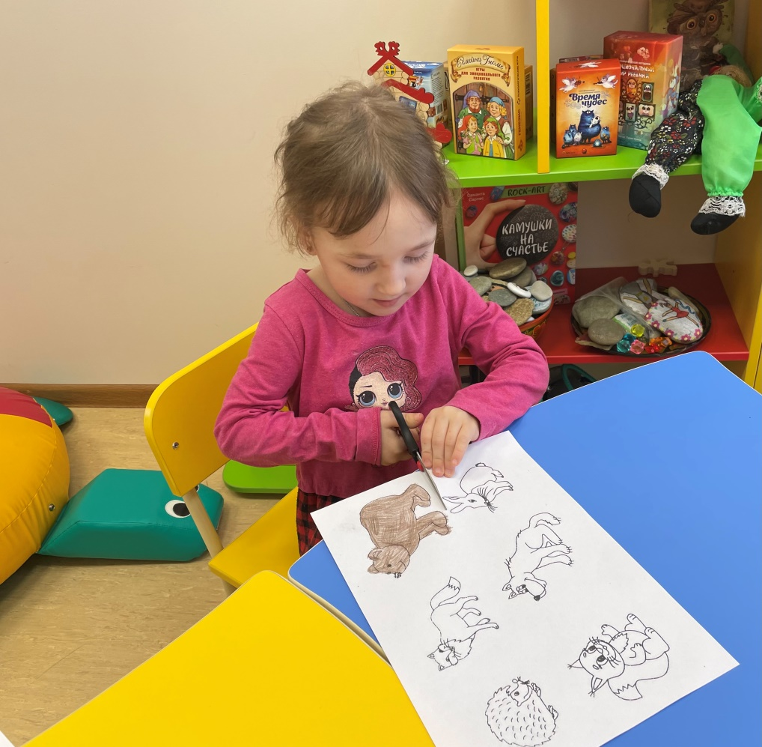

Slide 5
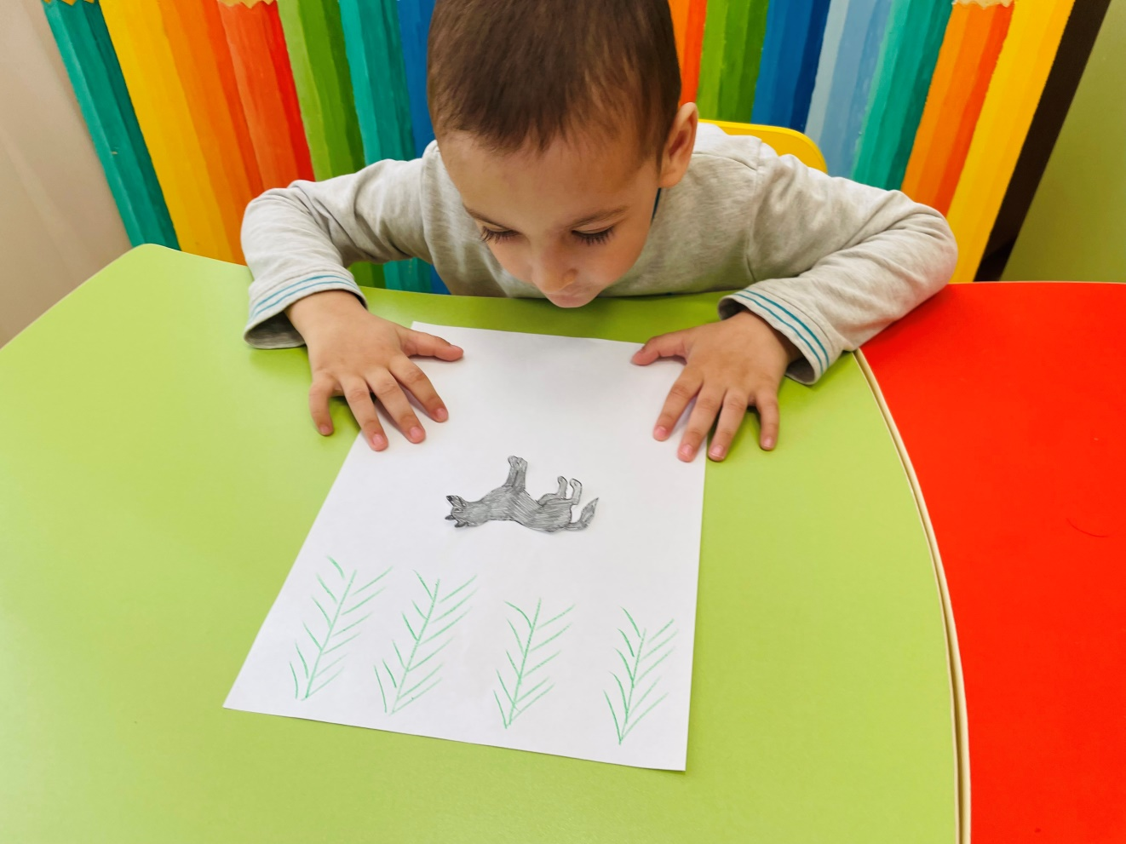
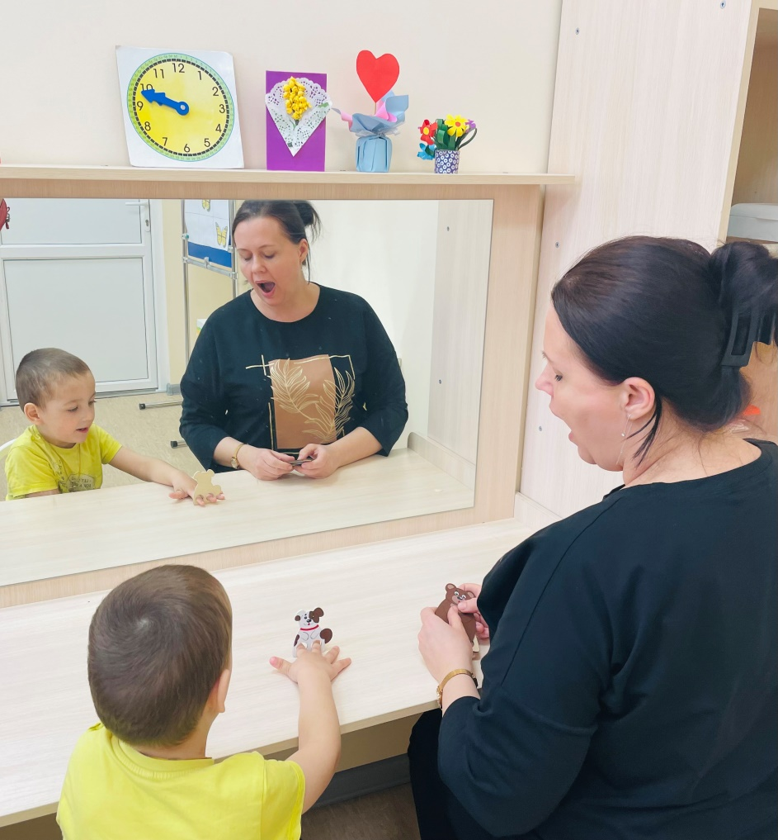

Slide 6
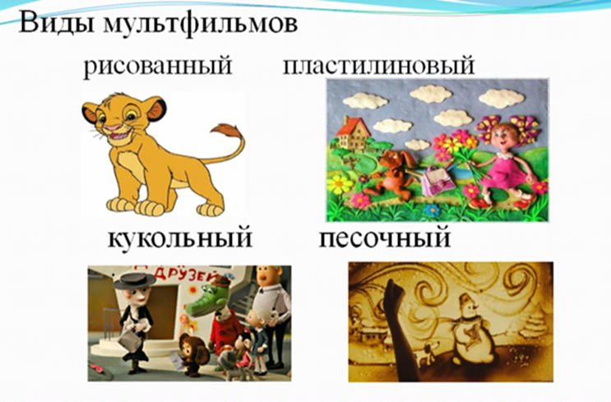

Slide 7
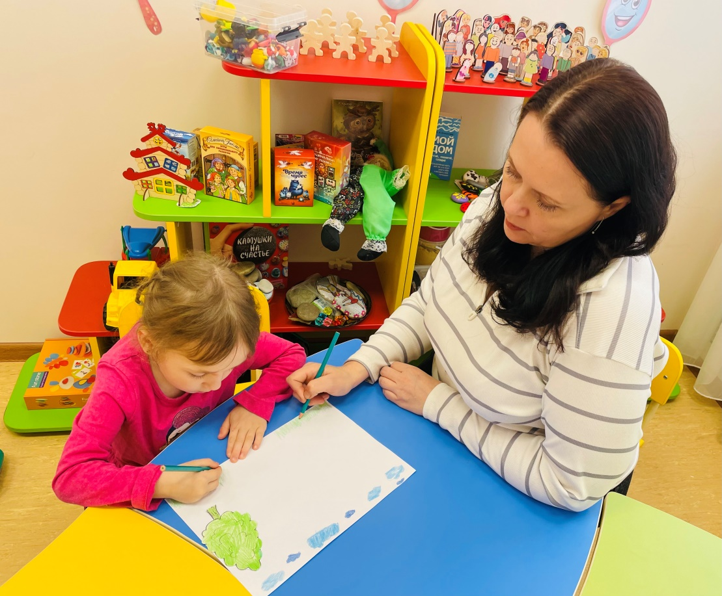
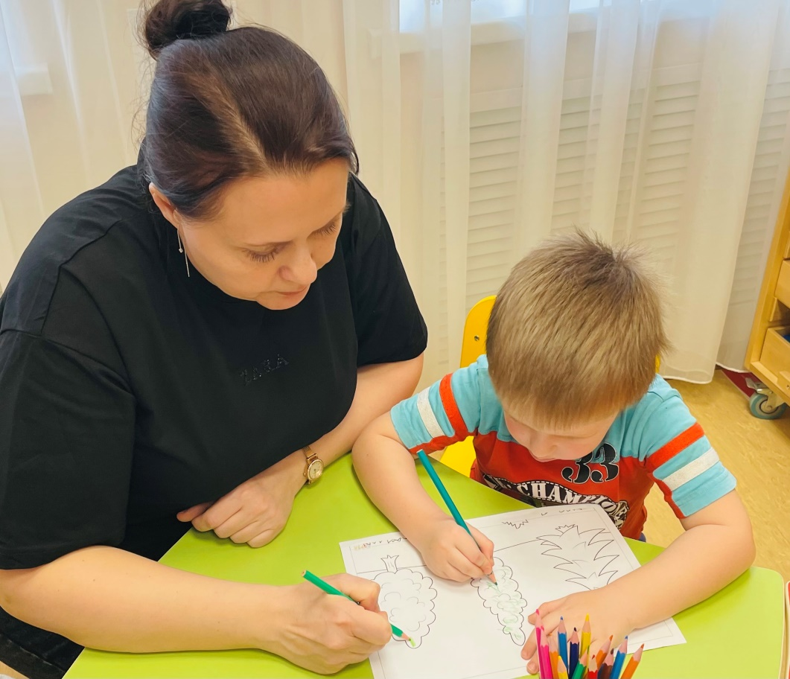

Slide 8
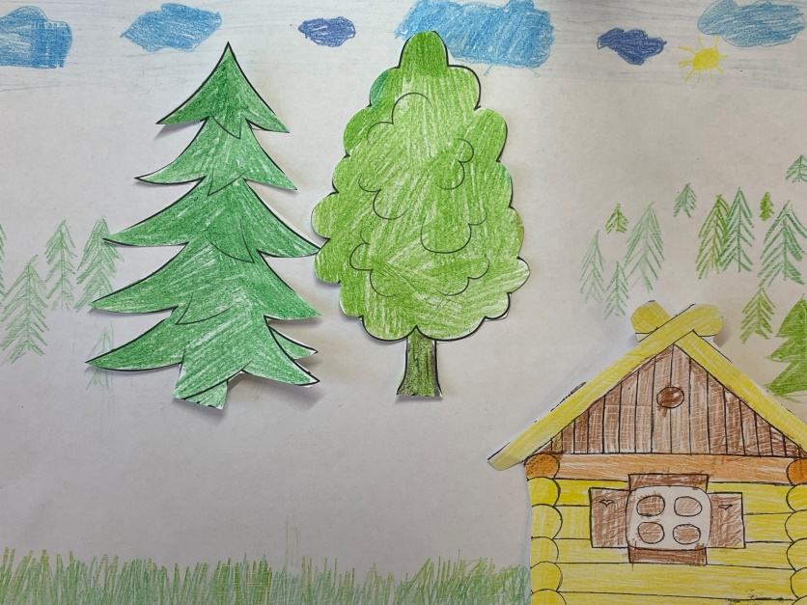
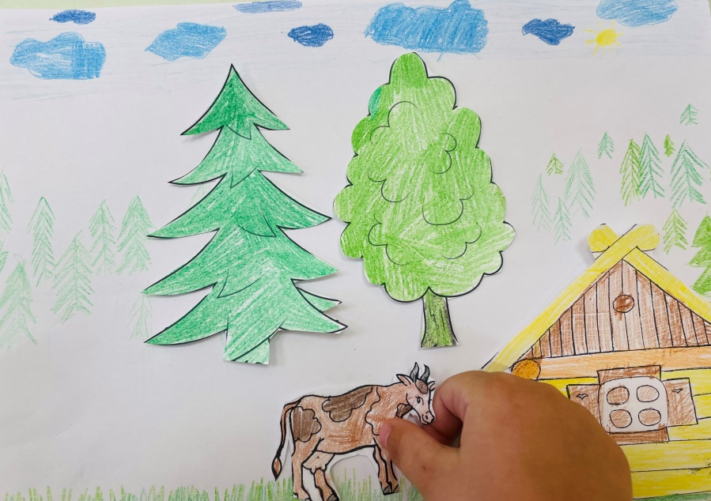
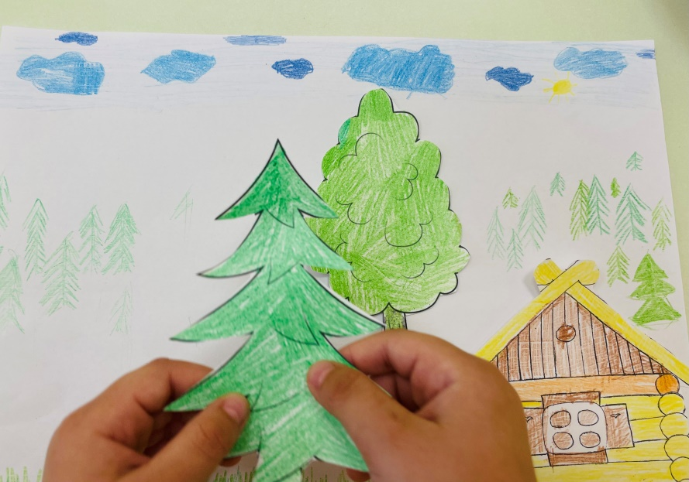
Этап «Раскадровка»

Slide 9

Озвучивание мультфильма
ЗАДАЧИ ЭТАПА
С
РАЗВИТИЕ РЕЧЕВОГО ПОДРАЖАНИЯ
СТИМУЛЯЦИЯ РЕЧЕВОЙ АКТИВНОСТИ
РАЗВИТИЕ
АРТИКУЛЯЦИОННОГО АППАРАТА

Slide 10
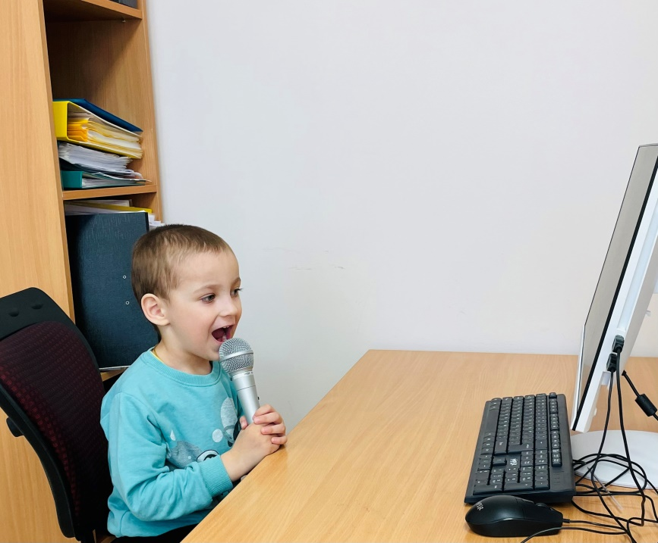
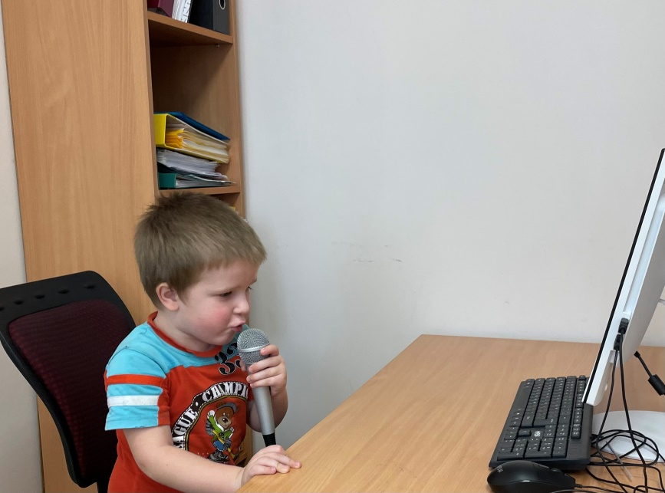

Slide 11
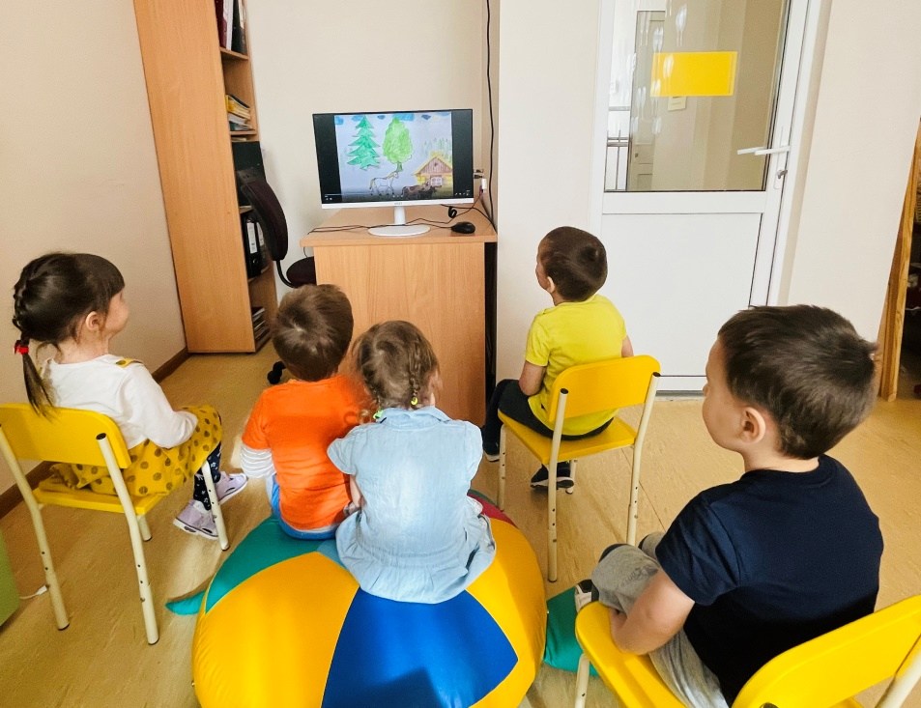
Презентация мультфильма
Технология позволяет осуществить:
коррекцию речевого развития
позитивное взаимодействие детей и взрослых.

Slide 12


Slide 13
СПАСИБО ЗА ВНИМАНИЕ!

